Slide 1
WAT ZIE JIJ OP DEZE BORDEN?
Notes:
Wat zie jij op deze borden?
Er komen 4 borden in beeld op de volgende dia’s. De kinderen bespreken wat ze zien.

Slide 2
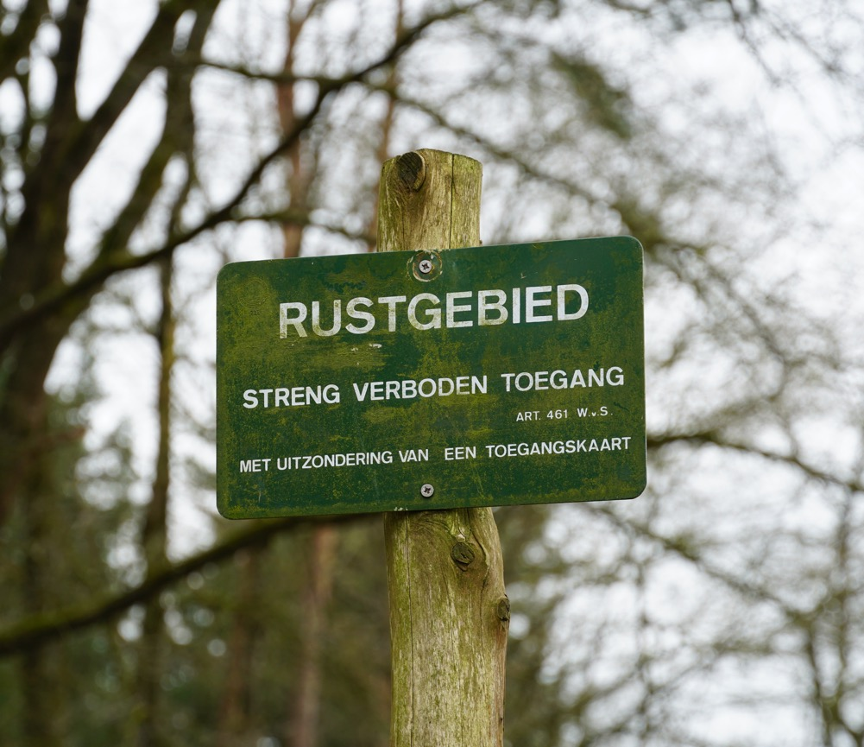


Slide 4
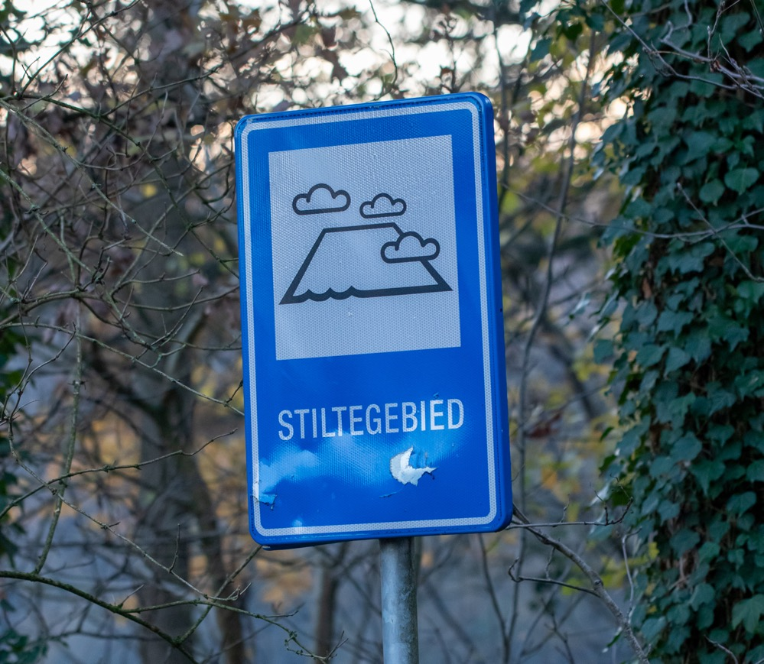

Slide 5
